Slide 1
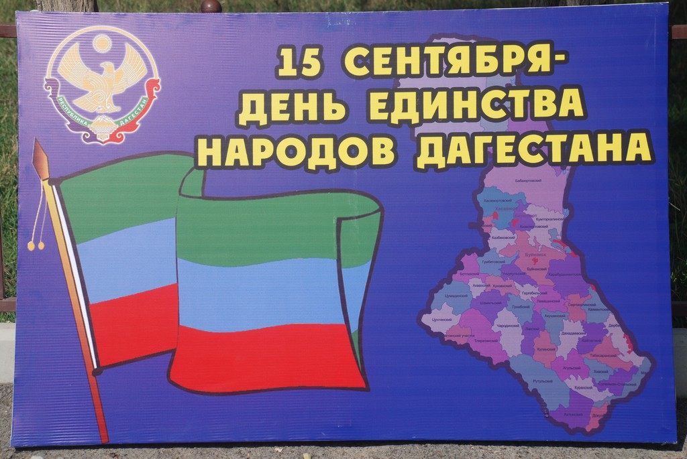
СИЛА РОССИИ-В ЕДИНСТВЕ НАРОДОВ

Slide 3
Когда я, объездивший множество стран, Усталый, с дороги домой воротился, Склонясь надо мною, спросил Дагестан: "Не край ли далекий тебе полюбился?" На гору взошел я и с той высоты, Всей грудью вздохнув, Дагестану ответил: « Немало краев повидал я, но ты По-прежнему самый любимый на свете. Я, может, в любви тебе редко клянусь, Н е ново любить, но и клясться не ново, Я молча люблю, потому что боюсь: Поблекнет стократ повторенное слово. И если тебе всякий сын этих мест, Крича, как глашатай, в любви будет клясться, То каменным скалам твоим надоест И слушать, и эхом в дали отзываться. Когда утопал ты в слезах и крови, Твои сыновья, говорившие мало, Шли на смерть, и клятвой в сыновней любви Звучала жестокая песня кинжала. И после, когда затихали бои, Тебе, Дагестан мой, в любви настоящей Клялись молчаливые дети твои Стучащей киркой и косою звенящей.
Веками учил ты и всех и меня Т
рудиться и жить не шумливо, но смело,
Учил ты, что слово дороже коня,
А горцы коней не седлают без дела.
И все же, вернувшись к тебе из чужих,
Далеких столиц, и болтливых и лживых,
Мне трудно молчать, слыша голос твои
х Поющих потоков и гор горделивых".
Расул Гамзатов

Slide 5
О РОДИНЕ
Понять я не мог, а теперь понимаю-
И мне ни к чему никакой перевод,-
О чем, улетая, осенняя стая -
Так горестно плачет, Так грустно поет.-
Мне раньше казалось: печаль беспричинна-
У листьев, лежащих в пыли у дорог. -
О ветке родной их печаль и кручина –
Теперь понимаю, А раньше не мог. -
Не знал я, не ведал, но понял с годами, -
Уже с побелевшей совсем головой,-
О чем от скалы оторвавшийся камень-
Так стонет и плачет Как будто живой.-
Когда далеко от родимого края -
Судьба иль дорога тебя увела,-
И радость печальна - теперь понимаю,-
И песня горька, И любовь не светла, о Родина...

Slide 6
МОЙ КРАЙ ОГРОМНЫМ НЕ ЗОВИ...
— Мой край огромным не зови,—
На карте он птенцом нахохлился...
Но в мире есть страна любви!
Страна любви, где ты находишься?.. —
Я — здесь. Я — всюду и всегда.
Я в сердце — счастьем и страданием.
Звездой в твоих глазах, когда
Спешишь к любимой на свидание... —
Но я родился не вчера
В краю, где каждый разбирается,
Что и высокая гора
На твердь земную опирается.
На что же обопрешься ты,
Мой Цадастан, страна нетленная?.. —
На крылья песни и мечты!
Моя обитель — вся Вселенная...

Slide 7
— Но существуют рубежи
Меж суверенными державами!
А с кем граничишь ты, скажи?
Мне знать об этом не мешало бы.. —
Меня на части не дели.
Запомни: будто солнце светлое,
Над континентами Земли
Летит любовь, границ не ведая!.. —
Свой дом я защищал не раз,
Оборонял свой край пылающий.
Но неужели нужен страж
Стране любви неумирающей?.. —
Да! Есть и у любви враги.
Ты береги любовь, пожалуйста. Как драгоценность, береги
От всех, кто на нее позарится.

Slide 9
Мне ль тебе, Дагестан мой былинный,
Не молиться,
Тебя ль не любить,
Мне ль в станице твоей журавлиной
Отколовшейся птицею быть?
Дагестан, все, что люди мне дали,
Я по чести с тобой разделю,
Я свои ордена и медали
На вершины твои приколю.
Посвящу тебе звонкие гимны
И слова, превращенные в стих,
Только бурку лесов подари мне
И папаху вершин снеговых!

Slide 11
С ПРАЗДНИКОМ,ДОРОГИЕ ДАГЕСТАНЦЫ!

